Slide 1
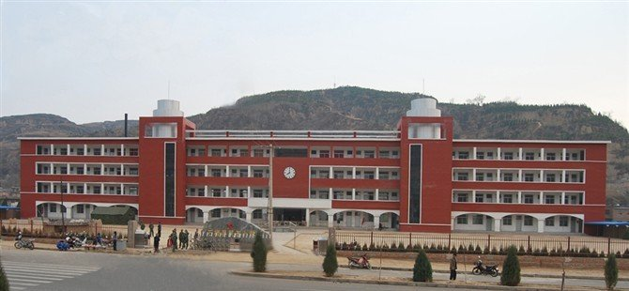
第五小学

Slide 2

自学指导
1、标出自然段序号。
2、默读课文，画出生字、生词， 多读几次并联系上下文或查字典理解。
（5分钟后检测）

Slide 3

我会认
jué tǐng biē wéi
绝 招 挺 着 憋 气 唯 独
sāi dèng shù mǔ
腮帮子 瞪 着 竖 起 拇 指
chēng niān zuàn gān gà
支 撑 蔫 蔫 攥饺子 尴 尬
kē liě xiàn mù
下巴颏 咧 开 羡 慕

Slide 4

我能行
绝 招 挺 着 憋 气 唯 独
腮帮子 瞪 着 竖 起 拇 指
支 撑 蔫 蔫 攥饺子 尴 尬
下巴颏 咧 开 羡 慕

Slide 5
自学指导
1、再读课文，想一想，课文中讲了谁在比绝招？比了哪些绝招？
2、你最佩服谁的绝招？
（小组讨论，6分钟后检测）

Slide 6


连一连
挺着 大嘴
咧开 拳头
握着 肚子
竖起 炕上
鼓着 拇指
躺在 腮帮子

Slide 7
填一填
人物 | 第一次 | 第二次
三胖
二福
小柱子
憋气
憋气
空翻
单臂倒立
靠树倒立
口算乘法

